Slide 1


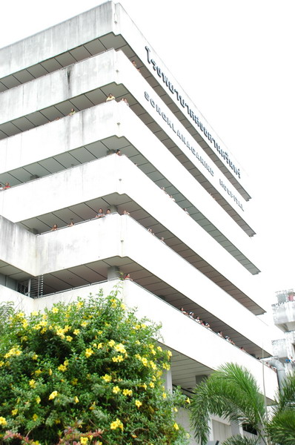
มาตรฐานโรงพยาบาลกับ
การประเมินตนเองเพื่อการพัฒนาคุณภาพ
Notes:
มาตรฐานโรงพยาบาลกับการประเมินตนเอง
29 มิถุนายน 2549
สถาบันพัฒนาและรับรองคุณภาพโรงพยาบาล

Slide 2
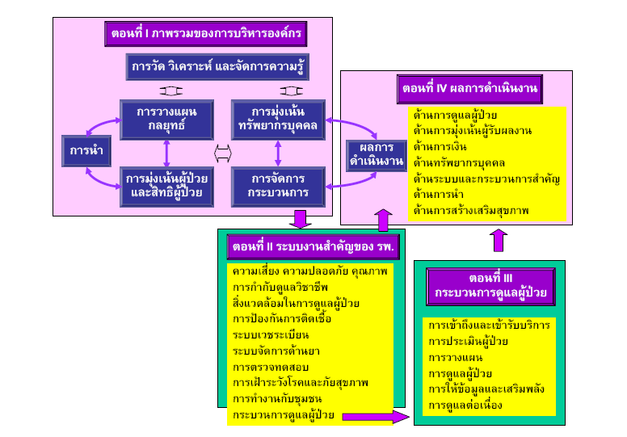
Notes:
มาตรฐานโรงพยาบาลกับการประเมินตนเอง
29 มิถุนายน 2549
สถาบันพัฒนาและรับรองคุณภาพโรงพยาบาล

Slide 3

หัวใจสำคัญของการประเมินตนเอง
การประเมินตนเอง
ควรนำไปสู่การพัฒนา
คุณภาพและความปลอดภัย
กระบวนการ
เรียนรู้
การพัฒนาตนเอง
การประเมินจากภายนอก
(เยี่ยมสำรวจ)
การรับรองคุณภาพ
การประเมินตนเอง
ค่านิยมและแนวคิดหลัก
-HA เป็นกระบวนการเรียนรู้
-มุ่งเน้นผู้ป่วยและสุขภาพ
-พัฒนาต่อเนื่อง
Notes:
มาตรฐานโรงพยาบาลกับการประเมินตนเอง
29 มิถุนายน 2549
สถาบันพัฒนาและรับรองคุณภาพโรงพยาบาล

Slide 4
การใช้มาตรฐานอย่างมีคุณค่า
ผู้ป่วยได้รับการติดตามผลการบำบัดรักษาด้วยยาและบันทึกไว้ในเวชระเบียนเพื่อสร้างความมั่นใจในความเหมาะสมของเภสัชบำบัดและลดโอกาสเกิดผลที่ไม่พึงประสงค์
ยากลุ่มไหนบ้างที่มีโอกาสเกิดผลที่ไม่พึงประสงค์
ยากลุ่มไหนบ้างที่ควรติดตามความเหมาะสมของการบำบัด
จะติดตามผลการรักบำบัดรักษาอย่างไร
ใครควรจะต้องติดตามและบันทึก
เอามาตรฐานมาคุยกันเล่น
ติดมาตรฐานไปดูผู้ป่วยแต่ละราย
ผู้ป่วยรายนี้ใช้ยาอะไร คาดหวังผลอะไร มีโอกาสเกิด ADE อะไร
เราติดตามและเฝ้าระวังกันอย่างไร
เรามีการบันทึกไว้อย่างไร
ฝึกการเป็นนักวิจัยสมัครเล่น
สุ่มตัวอย่างผู้ป่วยจำนวนหนึ่งว่ามีการติดตามและบันทึกอย่างไร
Notes:
มาตรฐานโรงพยาบาลกับการประเมินตนเอง
29 มิถุนายน 2549
สถาบันพัฒนาและรับรองคุณภาพโรงพยาบาล

Slide 5
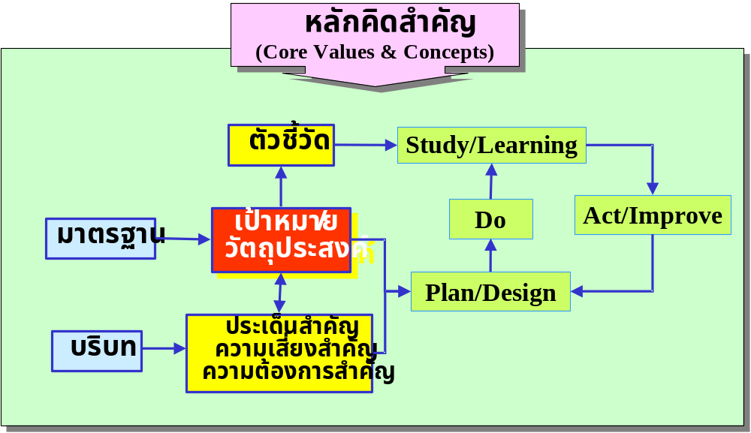
สิ่งที่ควรตอบให้ได้จากการประเมินตนเอง
ทำได้ดีหรือไม่
ใช้ประโยชน์จากตัวชี้วัดอย่างไร
มีการปฏิบัติตามระบบที่ออกแบบไว้หรือไม่
มีการปรับปรุง
ระบบงานอย่างไร
ทำอะไรไปแล้ว
จะทำอะไรต่อ
มีการออกแบบหรือจัดระบบงานไว้อย่างเหมาะสมหรือไม่
Notes:
มาตรฐานโรงพยาบาลกับการประเมินตนเอง
29 มิถุนายน 2549
สถาบันพัฒนาและรับรองคุณภาพโรงพยาบาล

Slide 6
การพัฒนาในส่วนต่างๆ ของโรงพยาบาล
หน่วยงาน
กลุ่มผู้ป่วย
Context
Unit Profile
QA/CQI
Achieve Purpose
Context
Clinical Tracer
Clinical QA/CQI
Better outcome
ระบบงาน
Safety
Quality
Holistic
องค์กร
Context
Org. Profile
Strategic Man.
Achieve Mission
Context
SWOT/Standards
QA/CQI
Effective & Efficient System
Notes:
มาตรฐานโรงพยาบาลกับการประเมินตนเอง
29 มิถุนายน 2549
สถาบันพัฒนาและรับรองคุณภาพโรงพยาบาล

Slide 7
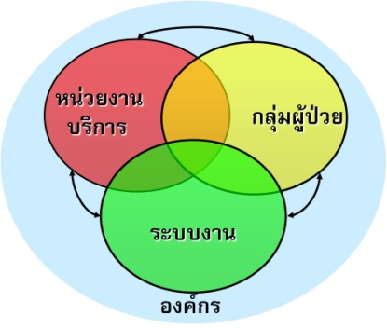
4 Domains & 6 QI Tracks
1. Unit Optimization
2. Patient Safety
3. Clinical Population
4. Standard Implementation
5. Self Assessment
6. Strategic Management

Slide 8

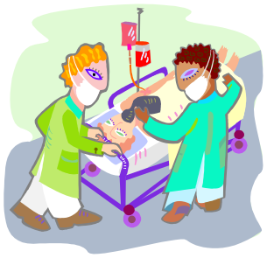

ระดับของการประเมินตนเอง
ระดับโรงพยาบาล
Hospital Profile & Context
มาตรฐานโรงพยาบาลทั้ง 4 ตอน
มาตรฐานส่วนที่เกี่ยวข้อง
ทีมนำทางคลินิก
ทีมนำในระบบงานสำคัญ
ทีมนำทางคลินิก
ทีมนำในระบบงานสำคัญ
ทีมนำทางคลินิก
ทีมนำในระบบงานสำคัญ
CLT Profile
Clinical Tracer
(มาตรฐานตอนที่ 3)
Service Profile
หอผู้ป่วย
หน่วยงานอื่นๆ
หอผู้ป่วย
หน่วยงานอื่นๆ
หอผู้ป่วย
หน่วยงานอื่นๆ
หอผู้ป่วย
หน่วยงานอื่นๆ
Service Profile
Notes:
มาตรฐานโรงพยาบาลกับการประเมินตนเอง
29 มิถุนายน 2549
สถาบันพัฒนาและรับรองคุณภาพโรงพยาบาล

Slide 9
ระดับของการประเมินตนเอง
ระดับโรงพยาบาล
Hospital Profile ตามแนวทาง TQA ร่วมกับข้อมูลพื้นฐานที่สำคัญ
การประเมินตนเองตามมาตรฐานทั้ง 4 ตอน
ระดับ CLT/PCT
Service Profile ของ PCT ซึ่งครอบคลุมหอผู้ป่วยที่เกี่ยวข้อง
มาตรฐานตอนที่ III
Clinical Tracer ที่สำคัญของทีม
ระดับหน่วยงาน
Service Profile ของหน่วยงาน/หน่วยบริการ
(เฉพาะหน่วยงานที่มิได้มีข้อมูลอยู่ใน Service Profile ของ CLT)
Notes:
มาตรฐานโรงพยาบาลกับการประเมินตนเอง
29 มิถุนายน 2549
สถาบันพัฒนาและรับรองคุณภาพโรงพยาบาล

Slide 10
Hospital profile
( organization profile ของ TQA)
1.ข้อมูลพื้นฐาน
1.1 ข้อมูลโรงพยาบาล
1.2 เจ้าของ/ต้นสังกัด
1.3 ลักษณะบริการ
1.4 ผู้ประสานงาน
2. บริบทขององค์กร
สภาพแวดล้อมขององค์กร
2.1 ขอบเขตของการให้บริการ
2.2 ประชากรในเขตพื้นที่รับผิดชอบ
2.3 ลักษณะโดยรวมของบุคลากร
2.4 อาคารสถานที่ เทคโนโลยี และอุปกรณ์
ข. ความสัมพันธ์ระดับองค์กร
2.5 โครงสร้างองค์กร (นำเสนอด้วยแผนภูมิตามความเหมาะสมและระบุผู้รับผิดชอบ)
2.6 ผู้ป่วยและผู้รับผลงานสำคัญ
2.7 ความสัมพันธ์กับองค์กรภายนอก
ค. ความท้าทายขององค์กร 2.8 การแข่งขัน ความเติบโต ความสำเร็จ 2.9 ความท้าทายที่สำคัญ
2.10 การพัฒนาคุณภาพและการเรียนรู้
3. ทิศทางขององค์กร วิสัยทัศน์ พันธกิจ ค่านิยม วัตถุประสงค์และจุดเน้น
4. ผลการดำเนินการ
Notes:
มาตรฐานโรงพยาบาลกับการประเมินตนเอง
29 มิถุนายน 2549
สถาบันพัฒนาและรับรองคุณภาพโรงพยาบาล

Slide 11
Service Profile ของ PCT/units
1.บริบท(Context)
  ความมุ่งหมาย
  ขอบเขตบริการ
  ความต้องการของผู้รับผลงานสำคัญ (ทั้งภายนอกและภายใน)
  ความต้องการ(ของหน่วยงาน)ในการประสานงานภายในที่สำคัญ
  ลักษณะสำคัญของงานบริการและปริมาณงาน
  ประเด็นคุณภาพที่สำคัญ (Key Quality Issues)
  ความท้าทาย ความเสี่ยงสำคัญ
  ศ้กยภาพและข้อจำกัดในด้านผู้ปฏิบัติงาน เครื่องมือ เทคโนโลยี
  ประเด็นการสร้างเสริมสุขภาพที่เกี่ยวข้อง
Notes:
มาตรฐานโรงพยาบาลกับการประเมินตนเอง
29 มิถุนายน 2549
สถาบันพัฒนาและรับรองคุณภาพโรงพยาบาล

Slide 12
Service Profile ของ PCT/units
2. กระบวนการสำคัญ Key Processes, Process Requirement, Performance Indicator
กระบวนการสำคัญ Key Processes | ควมต้องการจากกระบวนการ Process Requirement | ตัวชี้วัดกระบวนการ Performance Indicator
Notes:
มาตรฐานโรงพยาบาลกับการประเมินตนเอง
29 มิถุนายน 2549
สถาบันพัฒนาและรับรองคุณภาพโรงพยาบาล

Slide 13
วัตถุประสงค์ ตัวชี้วัด การพัฒนา
บริการ/ทีม:
ประเด็นคุณภาพที่สำคัญ
/ความท้าทายที่สำคัญ
เป้าหมาย/วัตถุประสงค์
ตัวชี้วัดและผลลัพธ์ (Link)
กิจกรรมพัฒนา (Link)
ตัวชี้วัด.....
เรื่อง......
Notes:
วัตถุประสงค์ ตัวชี้วัด การพัฒนา เป็นหน้าสำคัญที่จะแสดงความเชื่อมโยงข้อมูลต่างๆ กับเป้าหมายหลักของบริการ/ทีม ข้อมูลที่บันทึกในหน้านี้จะเป็นเพียงหัวข้อสั้นๆ และสามารถ link ไปสู่รายละเอียดในเรื่องตัวชี้วัดและกิจกรรมพัฒนาที่เกี่ยวข้องได้
ตัวอย่างการตรวจสอบความเชื่อมโยง
1) เป้าหมาย/วัตถุประสงค์ของหน่วยงาน สอดคล้องกับประเด็นคุณภาพที่สำคัญและความท้าทายที่สำคัญของหน่วยงานหรือไม่
2) ตัวชี้วัดสำคัญ สามารถระบุการบรรลุเป้าหมาย/วัตถุประสงค์ของหน่วยงานได้หรือไม่
3) กิจกรรมพัฒนาคุณภาพต่างๆ สอดคล้องและจะนำไปสู่การบรรลุเป้าหมาย/วัตถุประสงค์ของหน่วยงานได้หรือไม่

Slide 14
ตัวอย่าง
ประเด็นคุณภาพที่สำคัญ /ความท้าทายที่สำคัญ | เป้าหมาย/วัตถุประสงค์ | ตัวชี้วัดและผลลัพธ์ (Link) | กิจกรรมพัฒนา (Link)
มาตรฐานการให้ยาระงับความรู้สึกในผู้ป่วยที่มีโรคซับซ้อน |  | ASA mortality rate | การประกันคุณภาพ ด้านโครงสร้าง กระบวนการและการทบทวนผลลัพธ์อย่างสม่ำเสมอ
ความปลอดภัยและการตอบสนองต่อภาวะฉุกเฉิน |  | อุบัติการณ์ที่มีความรุนแรงสูง Sentinel events | Safe anesthesia Rapid response team
การให้บริการที่สร้างความพึงพอใจและตอบสนองต่อความคาดหวัง |  | Customer satisfaction Postpone surgery | Lean process Patient education
เพิ่มสมรรถนะของบุคลากรสู่ความเป็นเลิศ |  | การฝึกอบรมและประเมิน competency | แผนการฝึกอบรม การเข้าร่วมกิจกรรมวิชาการ
การใช้ทรัพยากรอย่างคุ้มค่า |  | % Low flow sodalime usage | Low flow technique
Notes:
มาตรฐานโรงพยาบาลกับการประเมินตนเอง
29 มิถุนายน 2549
สถาบันพัฒนาและรับรองคุณภาพโรงพยาบาล

Slide 15
Service Profile ของ PCT/units
3. ตัวชี้วัดผลการดำเนินงาน (key Performance Indicators)
Notes:
มาตรฐานโรงพยาบาลกับการประเมินตนเอง
29 มิถุนายน 2549
สถาบันพัฒนาและรับรองคุณภาพโรงพยาบาล

Slide 16
ตัวชี้วัด:
บริการ/ทีม:
กราฟ/control chart/ข้อมูล
การแปลผลและการใช้ประโยชน์
Notes:
ตัวชี้วัด เป็นการนำเสนอข้อมูลที่เป็นผลลัพธ์ของการ monitor ผลงานตามที่ระบุไว้ วิธีการนำเสนอที่ดีที่สุดคือการนำเสนอในลักษณะของ control chart ซึ่งมีการวิเคราะห์ค่าเฉลี่ย ค่า upper & lower control limit ในช่วงเวลาต่างๆ ทำให้เห็นแนวโน้มการเปลี่ยนแปลงและการธำรงระดับคุณภาพได้ชัดเจน
ข้อมูลที่นำเสนอควรเป็นข้อมูลที่ update ที่สุดที่สามารถทำได้
ทีมงานควรนำเสนอการวิเคราะห์ การแปลผลและการใช้ประโยชน์จากตัวชี้วัดดังกล่าวเพื่อให้เห็นการเรียนรู้ที่เกิดขึ้น

Slide 17
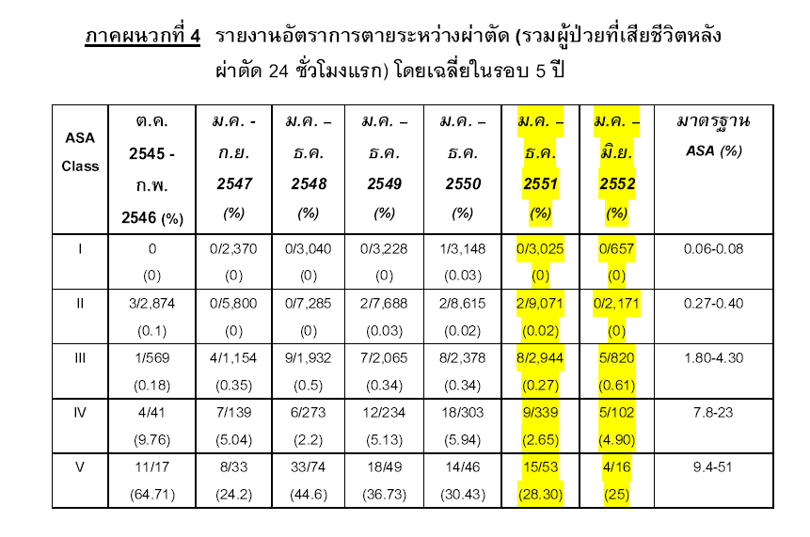
ตัวชี้วัดผลการดำเนินงาน
(key Performance Indicators)
การแปลผลและการใช้ประโยชน์
Notes:
มาตรฐานโรงพยาบาลกับการประเมินตนเอง
29 มิถุนายน 2549
สถาบันพัฒนาและรับรองคุณภาพโรงพยาบาล

Slide 18
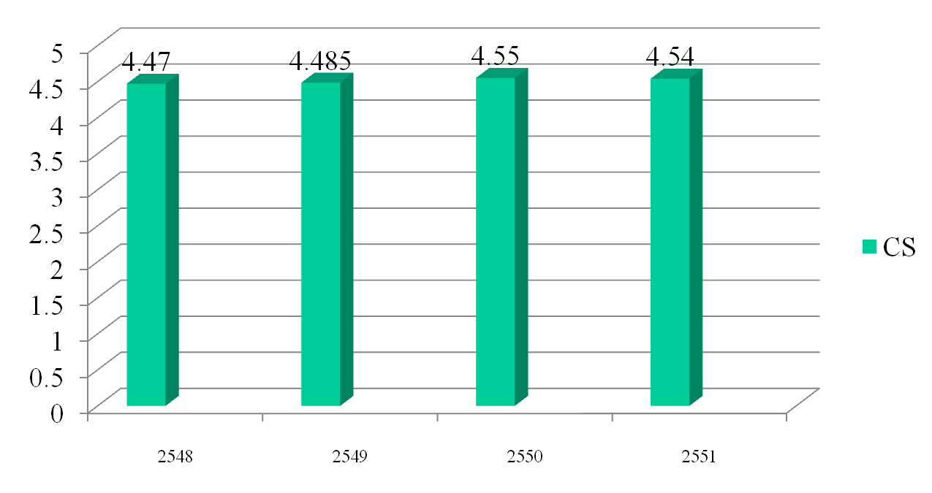
ความพึงพอใจผู้รับบริการ (ผู้ป่วยใน)
การแปลผลและการใช้ประโยชน์
Notes:
มาตรฐานโรงพยาบาลกับการประเมินตนเอง
29 มิถุนายน 2549
สถาบันพัฒนาและรับรองคุณภาพโรงพยาบาล

Slide 19
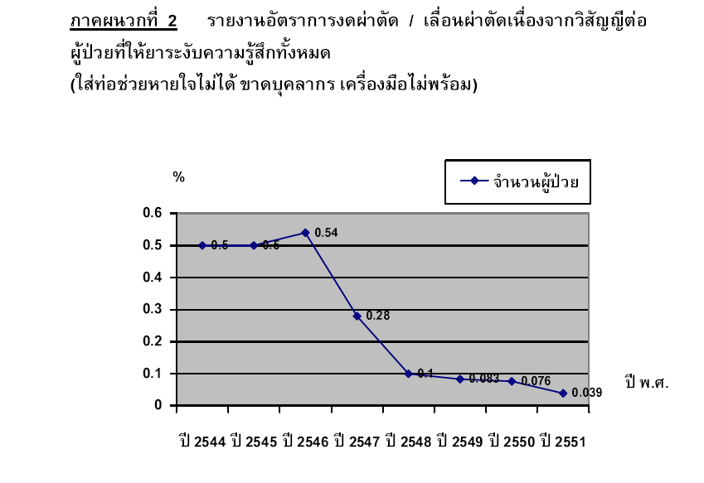
อัตราการงดผ่าตัดเนื่องจากวิสัญญี
การแปลผลและการใช้ประโยชน์
Notes:
มาตรฐานโรงพยาบาลกับการประเมินตนเอง
29 มิถุนายน 2549
สถาบันพัฒนาและรับรองคุณภาพโรงพยาบาล

Slide 20
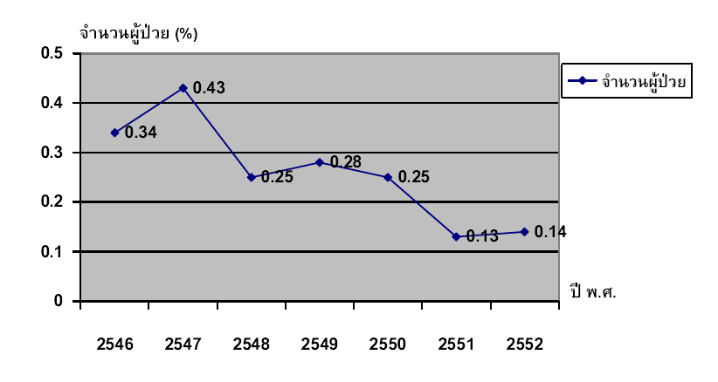
อัตราการย้ายเข้าไอซียู โดยไม่ได้วางแผน
การแปลผลและการใช้ประโยชน์
Notes:
มาตรฐานโรงพยาบาลกับการประเมินตนเอง
29 มิถุนายน 2549
สถาบันพัฒนาและรับรองคุณภาพโรงพยาบาล

Slide 21
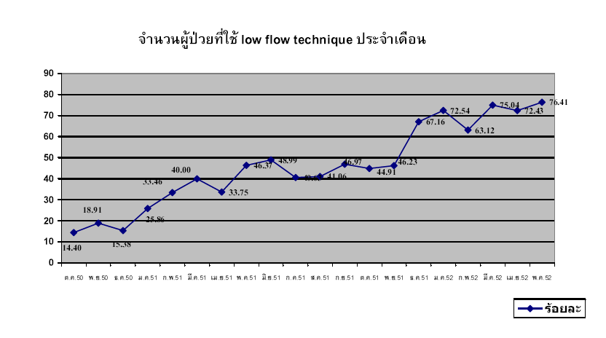
จำนวนผู้ป่วยที่ใช้ low flow technique
การแปลผลและการใช้ประโยชน์
Notes:
มาตรฐานโรงพยาบาลกับการประเมินตนเอง
29 มิถุนายน 2549
สถาบันพัฒนาและรับรองคุณภาพโรงพยาบาล

Slide 22
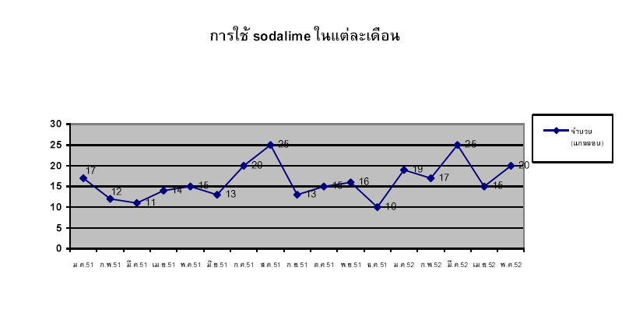
อัตราการใช้ soda lime
การแปลผลและการใช้ประโยชน์
Notes:
มาตรฐานโรงพยาบาลกับการประเมินตนเอง
29 มิถุนายน 2549
สถาบันพัฒนาและรับรองคุณภาพโรงพยาบาล

Slide 23
Service Profile ของ PCT/units
4. กระบวนการหรือระบบงานเพื่อบรรลุเป้าหมายและมีคุณภาพ
4.1 ระบบงานที่ใช้อยู่ในปัจจุบัน (รวมทั้งการพัฒนาคุณภาพที่เสร็จสิ้นแล้ว
4.2 การพัฒนาคุณภาพที่อยู่ระหว่างดำเนินการ
5. แผนการพัฒนาต่อเนื่อง
6. กิจกรรมทบทวนที่เกี่ยวข้อง
Notes:
มาตรฐานโรงพยาบาลกับการประเมินตนเอง
29 มิถุนายน 2549
สถาบันพัฒนาและรับรองคุณภาพโรงพยาบาล

Slide 24
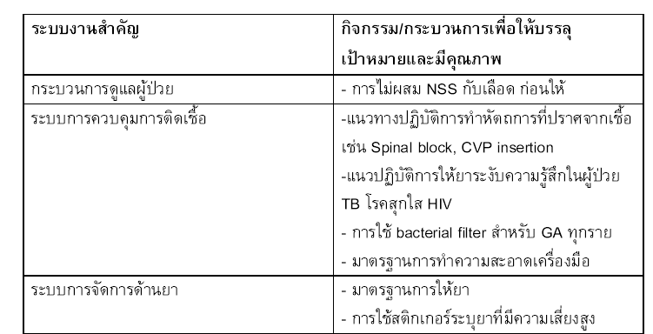
4.1 ระบบงานที่ใช้อยู่ในปัจจุบัน (รวมทั้งการพัฒนาคุณภาพที่เสร็จสิ้นแล้ว
Notes:
มาตรฐานโรงพยาบาลกับการประเมินตนเอง
29 มิถุนายน 2549
สถาบันพัฒนาและรับรองคุณภาพโรงพยาบาล

Slide 25
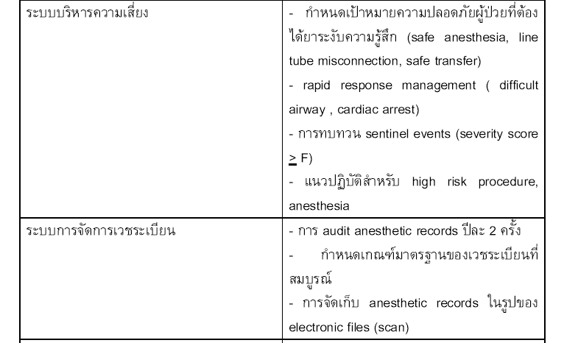
4.1 ระบบงานที่ใช้อยู่ในปัจจุบัน (รวมทั้งการพัฒนาคุณภาพที่เสร็จสิ้นแล้ว
Notes:
มาตรฐานโรงพยาบาลกับการประเมินตนเอง
29 มิถุนายน 2549
สถาบันพัฒนาและรับรองคุณภาพโรงพยาบาล

Slide 26
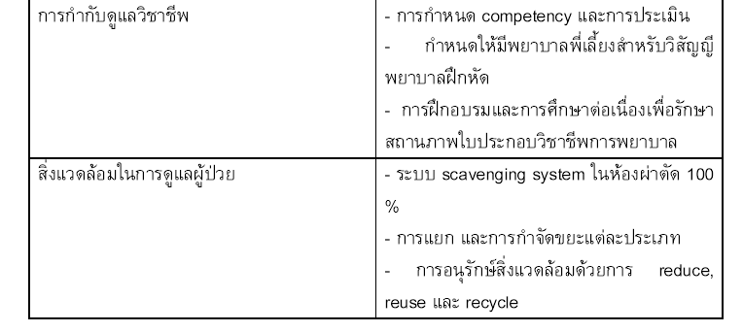
4.1 ระบบงานที่ใช้อยู่ในปัจจุบัน (รวมทั้งการพัฒนาคุณภาพที่เสร็จสิ้นแล้ว
Notes:
มาตรฐานโรงพยาบาลกับการประเมินตนเอง
29 มิถุนายน 2549
สถาบันพัฒนาและรับรองคุณภาพโรงพยาบาล

Slide 27
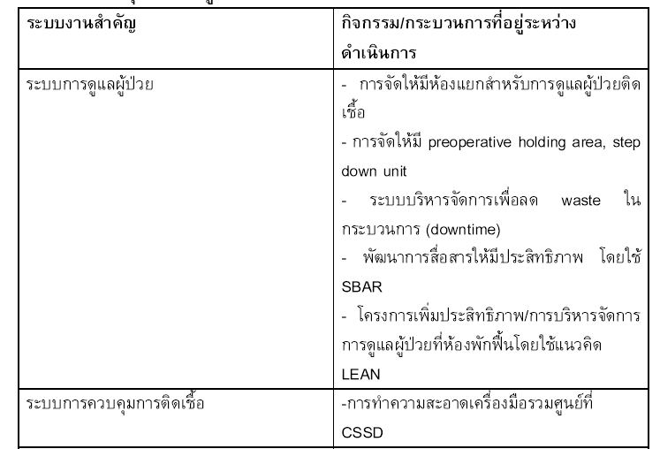
4.2 การพัฒนาคุณภาพที่อยู่ระหว่างดำเนินการ
Notes:
มาตรฐานโรงพยาบาลกับการประเมินตนเอง
29 มิถุนายน 2549
สถาบันพัฒนาและรับรองคุณภาพโรงพยาบาล

Slide 28
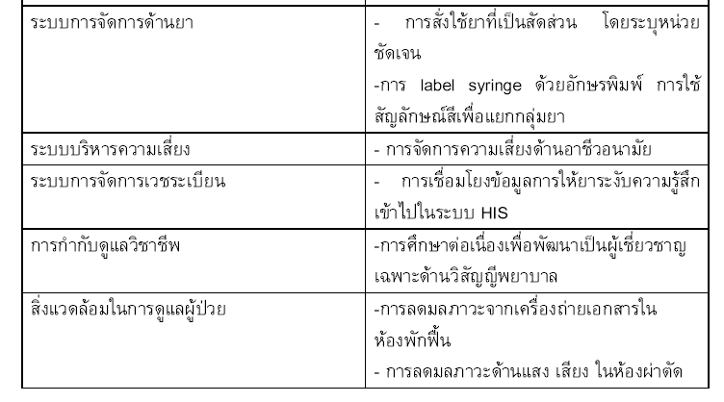
4.2 การพัฒนาคุณภาพที่อยู่ระหว่างดำเนินการ
Notes:
มาตรฐานโรงพยาบาลกับการประเมินตนเอง
29 มิถุนายน 2549
สถาบันพัฒนาและรับรองคุณภาพโรงพยาบาล

Slide 29
กิจกรรมทบทวนคุณภาพ
บริการ/ทีม:
Team Specific Activities
Combination
Hospital-wide
การทบทวนข้างเตียง (C3THER)
การทบทวนคำร้องเรียน
การทบทวนเมื่อส่งต่อ / ขอย้าย
/ ปฏิเสธการรักษา
การทบทวนโดยผู้ชำนาญกว่า
การทบทวนการติดเชื้อในโรงพยาบาล
การทบทวนความคลาดเคลื่อนทางยา/ผลไม่พึงประสงค์จากยา
การทบทวนเหตุการณ์สำคัญ / เหตุการณ์ที่ไม่พึงประสงค์
การทบทวนเวชระเบียน
การทบทวนการใช้ข้อมูลวิชาการ
(Scientific Evidence Review)
การทบทวนการใช้ทรัพยากร (UR)
การทบทวนตัวชี้วัด (KPI Review)
Notes:
กิจกรรมทบทวนคุณภาพ หน้านี้เป็นเสมือนสารบัญที่จะ link ไปสู่รายละเอียดของกิจกรรมทบทวนต่างๆ ซึ่งใน template นี้ได้ทำ link ไว้ให้แล้วเพื่อความสะดวก บริการ/ทีมงานที่ไม่เกี่ยวข้องกับงานคลินิกบริการสามารถลบ slide ในส่วนนี้ออกได้ทั้งหมด
การจัดแบ่งกิจกรรมทบทวนเป็น 3 กลุ่ม เพื่อช่วยให้ทีมเห็นชัดเจนว่างานใดเป็นสิ่งที่จะต้องทำด้วยตนเอง งานใดเป็นสิ่งที่จะต้องทบทวนร่วมกับระบบใหญ่ของโรงพยาบาล ซึ่งไม่จำเป็นว่าจะต้องเป็นไปตามที่จัดกลุ่มไว้เสมอไป

Slide 30
การทบทวนข้างเตียง
บริการ/ทีม:
วิธีการ / ความถี่ / ผู้เข้าร่วม
ความครอบคลุม
การเปลี่ยนแปลงที่เกิดขึ้น
กรณีตัวอย่าง

Slide 31
การทบทวนเมื่อส่งต่อ ขอย้าย ปฏิเสธการรักษา
บริการ/ทีม:
วิธีการ / ความถี่ / ผู้เข้าร่วม
ความครอบคลุม
การเปลี่ยนแปลงที่เกิดขึ้น
กรณีตัวอย่าง

Slide 32
การทบทวนโดยผู้ชำนาญกว่า
บริการ/ทีม:
วิธีการ / ความถี่ / ผู้เข้าร่วม
ความครอบคลุม
การเปลี่ยนแปลงที่เกิดขึ้น
กรณีตัวอย่าง

Slide 33
การทบทวนการใช้ข้อมูลวิชาการ (SIMPLE)
วิธีการ / ความถี่ / ผู้เข้าร่วม
ความครอบคลุม
การเปลี่ยนแปลงที่เกิดขึ้น
กรณีตัวอย่าง

Slide 34
การทบทวนตัวชี้วัด
บริการ/ทีม:
วิธีการ / ความถี่ / ผู้เข้าร่วม
ความครอบคลุม
การเปลี่ยนแปลงที่เกิดขึ้น
กรณีตัวอย่าง

Slide 35
การทบทวนการติดเชื้อในโรงพยาบาล
บริการ/ทีม:
วิธีการ / ความถี่ / ผู้เข้าร่วม
ความครอบคลุม
การเปลี่ยนแปลงที่เกิดขึ้น
กรณีตัวอย่าง

Slide 36
การทบทวนความคลาดเคลื่อนทางยา/ผลไม่พึงประสงค์จากยา
บริการ/ทีม:
วิธีการ / ความถี่ / ผู้เข้าร่วม
ความครอบคลุม
การเปลี่ยนแปลงที่เกิดขึ้น
กรณีตัวอย่าง

Slide 37
การทบทวนเหตุการณ์สำคัญ
บริการ/ทีม:
วิธีการ / ความถี่ / ผู้เข้าร่วม
ความครอบคลุม
การเปลี่ยนแปลงที่เกิดขึ้น
กรณีตัวอย่าง

Slide 38
การทบทวนเหตุการณ์สำคัญ
บริการ/ทีม: วิสัญญี
วิธีการ / ความถี่ / ผู้เข้าร่วม
ทบทวน 2 ครั้งต่อสัปดาห์ และทุกเดือน
ผู้เข้าร่วม ประกอบด้วย แพทย์ พยาบาล
ความครอบคลุม
ผู้ป่วยที่เสียชีวิตภายใน 24 ชม. ทุกราย ผู้ป่วยที่มีอุบัติการณ์รุนแรง (sentinel events, score F+)
การเปลี่ยนแปลงที่เกิดขึ้น
การตรวจสอบระบบให้ยาสลบ, Care map tracheostomy care, Spinal anesthesia for cesarean section, แนวทางป้องกันการกักคั่งของปัสสาวะ(Acute urinary retention)
Care map การเคลื่อนย้ายผู้ป่วยวิกฤตเพื่อผ่าตัด
แนวทางการให้ยาเพื่อป้องกันคลื่นไส้อาเจียนในผู้ป่วยนอก แนวทางการเฝ้าระวังในระหว่างให้ยาระงับความรู้สึก
กรณีตัวอย่าง

Slide 39
การทบทวนเวชระเบียน
บริการ/ทีม:
วิธีการ / ความถี่ / ผู้เข้าร่วม
ความครอบคลุม
การเปลี่ยนแปลงที่เกิดขึ้น
กรณีตัวอย่าง

Slide 40
การทบทวนการใช้ทรัพยากร
บริการ/ทีม:
วิธีการ / ความถี่ / ผู้เข้าร่วม
ความครอบคลุม
การเปลี่ยนแปลงที่เกิดขึ้น
กรณีตัวอย่าง

Slide 41
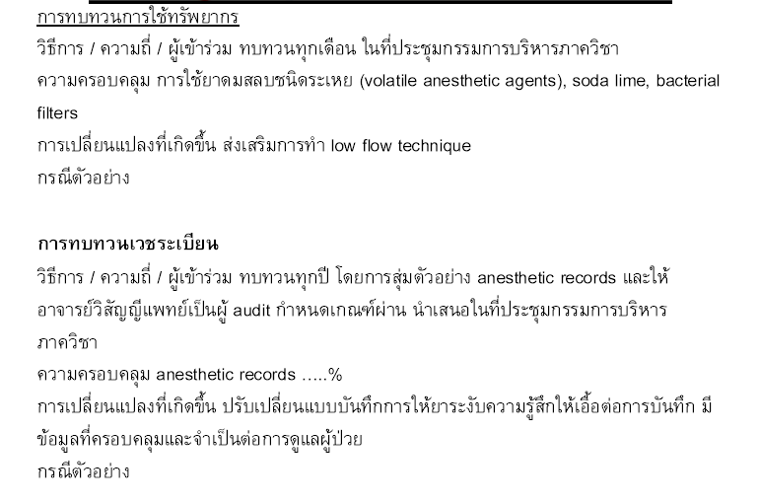
Notes:
มาตรฐานโรงพยาบาลกับการประเมินตนเอง
29 มิถุนายน 2549
สถาบันพัฒนาและรับรองคุณภาพโรงพยาบาล

Slide 42
การทบทวนคำร้องเรียน
บริการ/ทีม:
วิธีการ / ความถี่ / ผู้เข้าร่วม
ความครอบคลุม
การเปลี่ยนแปลงที่เกิดขึ้น
กรณีตัวอย่าง

Slide 43
Service Profile (Unit/Team Profile)
บริบท
ความต้องการของผู้รับผลงาน
ข้อกำหนดทางวิชาชีพ
จุดเน้นขององค์กร
ทบทวน
ประเมิน
เรียนรู้
ประเด็นคุณภาพที่สำคัญ :
ตัวชี้วัด
Study
Purpose :
วัตถุประสงค์
Do
Act
ปรับปรุง
กระบวนการหลัก
ประเด็นสำคัญ
ความเสี่ยงสำคัญ
ความต้องการ
ความคาดหวัง
Plan
ออกแบบระบบ
โรค/หัตถการสำคัญ
(เฉพาะบริการดูแลผู้ป่วย)
Notes:
มาตรฐานโรงพยาบาลกับการประเมินตนเอง
29 มิถุนายน 2549
สถาบันพัฒนาและรับรองคุณภาพโรงพยาบาล

Slide 44
Service Profile (CSSD)
1. บริบท
ความต้องการของผู้รับผลงาน
คุณภาพการทำให้ปราศจากเชื้อ
ข้อกำหนดทางวิชาชีพ
มาตรฐานการทำให้ปราศจากเชื้อ
ความเสี่ยง ความท้าทาย ตามกระบวนการ
จุดเน้นขององค์กร
ต้องการให้เป็นหน่วยงานกลาง
6. ทบทวน
ประเมิน
เรียนรู้
ประเด็นคุณภาพที่สำคัญ : วัสดุชุดเครื่องมือแพทย์ปราศจากเชื้อ
3. ตัวชี้วัด
Sterilization, spore test
5. ปรับปรุง
ลด resterile
ประกันเวลา
Study
Purpose : จัดเตรียมวัสดุ เครื่องมือแพทย์ที่ปราศจากเชื้อ ทันตามความต้องการ
วัตถุประสงค์
Do
Act
2. กระบวนการหลัก-requirement-PI
Cleaning, disinfection, sterilization
ประเด็นสำคัญ
ความเสี่ยงสำคัญ
ความต้องการ
ความคาดหวัง
Plan
4.1 ระบบปัจจุบัน
กระบวนการทำให้ปราศจากเชื้อ
4.2 ระบบที่อยู่ระหว่างดำเนินการ
โรค/หัตถการสำคัญ
(เฉพาะบริการดูแลผู้ป่วย)
Notes:
มาตรฐานโรงพยาบาลกับการประเมินตนเอง
29 มิถุนายน 2549
สถาบันพัฒนาและรับรองคุณภาพโรงพยาบาล

Slide 45
Service Profile (ER)
1.บริบท
ความต้องการของผู้รับผลงาน
ความรวดเร็ว มาตรฐาน เครื่องมือทันสมัย การเข้าถึงบริการ การให้ข้อมูลเพียงพอ
พฤติกรรมบริการ
ข้อกำหนดทางวิชาชีพ
ความท้าทายที่สำคัญ
ความแม่นยำในการวินิจฉัยโรค
ความปลอดภัยในการส่งต่อผู้ป่วยภาวะวิกฤติ
อุบัติเหตุหมู่ revisit , clinical risk
จุดเน้นขององค์กร
6.ทบทวน
ประเมิน
เรียนรู้
3.ตัวชี้วัด
Waiting time, response time of CPR Team, incident, CS
ประเด็นคุณภาพที่สำคัญ : คุณภาพ การแก้ปัญหาวิกฤต การทำงานเป็นทีม
Study
Purpose : รวดเร็ว ปลอดภัย ได้มาตรฐานวิชาชีพ ผู้รับบริการพึงพอใจ
วัตถุประสงค์
Do
Act
5. แผนการพัฒนา
ต่อเนื่อง
2. กระบวนการหลัก
Entry (screening), assess, planning, treatment to D/C
ประเด็นสำคัญ
ความเสี่ยงสำคัญ
ความต้องการ
ความคาดหวัง
Plan
4.1 ระบบที่ใช้ในปัจจุบัน
mass casualty plan Fast track, consult, care map, CPG
4.2 ระหว่างดำเนินการ
โรค/หัตถการสำคัญ
(เฉพาะบริการดูแลผู้ป่วย)
Notes:
มาตรฐานโรงพยาบาลกับการประเมินตนเอง
29 มิถุนายน 2549
สถาบันพัฒนาและรับรองคุณภาพโรงพยาบาล

Slide 46
Service Profile (anesthesia)
1.บริบท
ความต้องการของผู้รับผลงาน
ความปลอดภัย การได้รับข้อมูล
การประสานงานที่ดี
ข้อกำหนดทางวิชาชีพ
Anesthesia safety for all
ความท้าทายที่สำคัญ
ใส่ท่อหายใจไม่ได้ aspiration, medication error, identification
จุดเน้นขององค์กร
6.ทบทวน
ประเมิน
เรียนรู้
ประเด็นคุณภาพที่สำคัญ : มาตรฐานและปลอดภัย
3. ตัวชี้วัด
Study
Purpose :
วัตถุประสงค์
Do
Act
5. ปรับปรุง
2. กระบวนการหลัก
Premed, intraop. Care, postanesthesia care
ประเด็นสำคัญ
ความเสี่ยงสำคัญ
ความต้องการ
ความคาดหวัง
Plan
4.1 ระบบปัจจุบัน difficult intubation
guideline , time out?
4.2 ระหว่างดำเนินการ
โรค/หัตถการสำคัญ
(เฉพาะบริการดูแลผู้ป่วย)
Notes:
มาตรฐานโรงพยาบาลกับการประเมินตนเอง
29 มิถุนายน 2549
สถาบันพัฒนาและรับรองคุณภาพโรงพยาบาล

Slide 47
Service Profile (pediatric)
1.บริบท
ความต้องการของผู้รับผลงาน
ความปลอดภัย
มีคุณภาพตามมาตรฐานวิชาชีพ
ความสะดวก,รวดเร็วและตรงเวลา
ค่ารักษาที่เป็นธรรม
ข้อกำหนดทางวิชาชีพ
ความท้าทายที่สำคัญ
อัตราการเสียชีวิต Febrile neutropenia ภาวะแทรกซ้อนจากการให้ออกซิเจนในทารกเกิดก่อนกำหนด การดูแลผู้ป่วยภาวะวิกฤต pain
จุดเน้นขององค์กร
ความเป็นเลิศมุ่งสู่นานาชาติ
6.ทบทวน
ประเมิน
เรียนรู้
ประเด็นคุณภาพที่สำคัญ : การเข้าถึงบริการ การดูแลผู้ป่วยโรคซับซ้อน หัตถการเสี่ยงสูง
3. ตัวชี้วัด
LOS, IPV, ROP, UTI, VAP, BSI
Study
Purpose : คุณภาพ มาตรฐานวิชาชีพ ปลอดภัย รวดเร็ว คุ้มค่า
วัตถุประสงค์
Do
Act
5. ปรับปรุง
คิวนัด
2. กระบวนการหลัก
ประเด็นสำคัญ
ความเสี่ยงสำคัญ
ความต้องการ
ความคาดหวัง
Plan
4.1 ระบบปัจจุบัน DP การลดเวลารอตรวจ
การคัดกรองผู้ป่วยที่คลินิกเด็ก CPG, HAD, LEAN
เคมีบำบัด
4.2 ระหว่างดำเนินการ DP, CPG
โรค/หัตถการสำคัญ
(หัวใจ premies วิกฤต)
Notes:
มาตรฐานโรงพยาบาลกับการประเมินตนเอง
29 มิถุนายน 2549
สถาบันพัฒนาและรับรองคุณภาพโรงพยาบาล

Slide 48
Service Profile (หน่วยขนย้าย)
1.บริบท
ความต้องการของผู้รับผลงาน
ความสะดวก รวดเร็ว ถูกต้อง ปลอดภัย
ข้อกำหนดทางวิชาชีพ
ความท้าทายที่สำคัญ
ปัญหาระหว่างการเคลื่อนย้าย
ส่งผู้ป่วยผิดที่
จุดเน้นขององค์กร
ทบทวน
ประเมิน
เรียนรู้
ประเด็นคุณภาพที่สำคัญ : บริการอย่างเสมอภาค รวดเร็ว ถูกต้อง ปลอดภัย และได้รับความพึงพอใจ
3. ตัวชี้วัด
จำนวนผู้ป่วยที่ให้บริการต่อคน อุบัติการณ์ CS
Study
Purpose : ให้บริการรับส่งผู้ป่วย
ความถูกต้อง,รวดเร็ว,ปลอดภัย ผู้ใช้บริการได้รับความพึงพอใจ
วัตถุประสงค์
Do
Act
5. ปรับปรุง
2. กระบวนการหลัก
รับ request, รับส่ง
ประเด็นสำคัญ
ความเสี่ยงสำคัญ
ความต้องการ
ความคาดหวัง
Plan
4.1 ระบบปัจจุบัน การสื่อสารผ่าน
walky-talky, การจัดการ risk
4.2 ระหว่างดำเนินการ
โรค/หัตถการสำคัญ
(เฉพาะบริการดูแลผู้ป่วย)
Notes:
มาตรฐานโรงพยาบาลกับการประเมินตนเอง
29 มิถุนายน 2549
สถาบันพัฒนาและรับรองคุณภาพโรงพยาบาล

Slide 49

มีคำถามไหมค่ะ ?
Notes:
มาตรฐานโรงพยาบาลกับการประเมินตนเอง
29 มิถุนายน 2549
สถาบันพัฒนาและรับรองคุณภาพโรงพยาบาล

Slide 50
1. Unit Optimization
3P ในงานประจำ
ค้นหาความหมาย/ความเชื่อมโยงใน Service Profile
CQI
ทบทวนการบรรลุเป้าหมายของหน่วยงาน
กำหนดแผนการพัฒนาหน่วยงานเพิ่มเติม
เชื่อมโยงกับระบบงานสำคัญ
01
02
03
04
05
06
07
08
09
10
11
12

Slide 51
เชื่อมโยงกับ
หน่วยงานอื่น &
ระบบงานต่างๆ
3P ใน
งานประจำ
Service
Profile
5 ส., ข้อเสนอแนะ
พฤติกรรมบริการ
สุนทรียสนทนา
CQI
หัวหน้า
พาทำคุณภาพ
กิจกรรม
ทบทวน
คุณภาพ
เชื่อมโยงกับ
Performance
Management
System

Slide 52
Unit Optimization
มีการปรับปรุงตามโอกาสพัฒนาที่วิเคราะห์ได้ และครอบคลุมประเด็นที่มีสำคัญสูง, มีการทบทวนโอกาสพัฒนา, มีความเข้าใจและการปฏิบัติในหน่วยงานหลักที่สำคัญ

Slide 53
ทุกหน่วยงาน
  รู้และเข้าใจเป้าหมายหน่วยงาน และมีการวิเคราะห์กระบวนการหลักหน่วยงานตนเองรู้ความเสี่ยงและนำความเสี่ยงสำคัญไปวางระบบในการป้องกัน
  มีการกำหนดเครื่องชี้วัดที่ตอบสนองต่อเป้าหมายของหน่วยงานและมีการติดตามผลและนำไปใช้ประโยชน์

Slide 54
หน่วยงานที่มีความเสี่ยงสูง/สำคัญรู้จักเลือกตัวชี้วัดและสามารถนำไปใช้ประโยชน์ได้
กิจกรรมพัฒนาคุณภาพในหน่วยงานสอดคล้องกับประเด็นสำคัญโดยมีการจัดลำดับความสำคัญ(ความเสี่ยงที่สำคัญและที่ชัดเจนได้รับการทบทวน แก้ไข ปรับปรุง)

Slide 55
ความเข้าใจในกระบวนการพัฒนาคุณภาพ(KPI Monitor, Bedside review, Holistic care, Evidence base) เน้นหน่วยงานทางคลินิก
การติดตามเครื่องชี้วัดการบรรลุเป้าหมาย ทั้งในระดับหน่วยงานและระดับองค์กร(ยังไม่คำนึงถึงผลลัพธ์)
ทุกหน่วยงานมีการประเมินตนเองเพื่อนำไปสู่การพัฒนาต่อเนื่อง

Slide 56

ตัวอย่างประเด็นสำคัญของหน่วยงาน

Slide 57
อุบัติเหตุ และฉุกเฉิน
มีการทำงานเป็นทีมระหว่างสาขาวิชาชีพต่างๆ
การคัดกรองจำแนกประเภทผู้ป่วย
การระบุตัวผู้ป่วย
การเตรียมรถพยาบาลฉุกเฉิน และทีมงาน
การให้ข้อมูลการเจ็บป่วย
การเตรียมรับอุบัติเหตุหมู่
การช่วยฟื้นคืนชีพ

Slide 58
อุบัติเหตุและฉุกเฉิน
การแก้ไขภาวะฉุกเฉิน
การรับผู้ป่วยไว้สังเกตอาการ
การจัดการกรณีเสียชีวิต
การดูแลความพร้อมของรถพยาบาล

Slide 59
วิสัญญีวิทยา
การทำงานเป็นทีมระหว่างสาขาวิชาชีพต่างๆ
การเตรียมพร้อมก่อนการผ่าตัด
การแลกเปลี่ยนข้อมูลที่จำเป็นและทางเลือก
การประเมินสภาวะก่อนการระงับความรู้สึก
การตรวจสอบความพร้อมของเครื่องมือ
การติดตามเยี่ยมหลังการระงับความรู้สึก

Slide 60
วิสัญญีวิทยา
การป้องกันความเสี่ยงขณะเคลื่อนย้าย
การตอบสนองต่อสภาวะฉุกเฉิน
ความสมบูรณ์ของบันทึก

Slide 61
ผู้ป่วยวิกฤติ / หน่วยบำบัดพิเศษ
ข้อบ่งชี้ในการรับผู้ป่วย
การระบุตัวผู้ป่วย
การให้และรับข้อมูลผู้ป่วย
การประเมินความรุนแรงของผู้ป่วย
การวางแผนการดูแลรักษา

Slide 62
ผู้ป่วยวิกฤติ / หน่วยบำบัดพิเศษ
การตอบสนองภาวะฉุกเฉิน
การดูแลผู้ป่วยที่ใช้เครื่องช่วยหายใจ
การดูแลอุปกรณ์ และเครื่องมือที่สำคัญ
เกณฑ์การย้ายผู้ป่วยออกจากหอวิกฤติ

Slide 63
บริการทารกแรกเกิด
ข้อบ่งชี้ของการรับผู้ป่วยและการระบุตัวผู้ป่วย
การตรวจร่างกายทารกแรกเกิด
การแก้ไขภาวะฉุกเฉิน
การดูแลผู้ป่วยที่ใช้เครื่องช่วยหายใจ
แนวทางการดูแลผู้ป่วยที่มีข้อควรระวังเป็นพิเศษ

Slide 64
บริการสูติกรรม
การจัดลำดับความรุนแรงของผู้ป่วย
การประเมินความเสี่ยงของผู้ป่วย
การระบุตัวมารดาและบุตร
แนวทางการดูแลมารดาที่มีภาวะแทรกซ้อน
ข้อบ่งชี้และแนวทางในการกระตุ้นคลอด และหัตถการ
ความพร้อมในภาวะฉุกเฉินของมารดาและบุตร

Slide 65
ห้องผ่าตัด
การเตรียมความพร้อมก่อนการผ่าตัด
ความพร้อมของห้องผ่าตัดและเครื่องมือ
การดูแลผู้ป่วยระหว่างการรอผ่าตัด
การจัดการกับชิ้นเนื้อของผู้ป่วย
การดูแลผู้ป่วยเมื่อเกิดภาวะฉุกเฉิน

Slide 66
workshop
ให้แต่ละกลุ่มทบทวน service profile ที่ได้เขียนไว้แล้ว
อภิปราย แก้ไข ปรับปรุง update service profile ตามแนวทางการเขียนใหม่
นำเสนอ service profile ที่แก้ไขแล้ว กลุ่มละ 10 นาที
Notes:
มาตรฐานโรงพยาบาลกับการประเมินตนเอง
29 มิถุนายน 2549
สถาบันพัฒนาและรับรองคุณภาพโรงพยาบาล

